Slide 1


Financiamiento y recursos para la conservación de vías urbanas
Noviembre 14 de 2019

Slide 2


Diagnóstico
Situación general del mantenimiento vial
Fortalecer el concepto de la Gestión Vial
Fondo de Mantenimiento vial
Programa de Mantenimiento Sostenible
Mantenimiento Tradicional vs PMS
Descripción del proyecto para Bogotá

Slide 3
DIAGNOSTICO DEL MANTENIMIENTO DE INFRAESTRUCTURA VIAL
Los recursos para el mantenimiento compiten en desventaja con otros programas de gobierno porque políticamente no son los más rentables.
No existe una visión gerencial para el mantenimiento, que se traduce en la carencia de planes de mediano y largo plazo que cuenten con estructuras de financiamiento sólidas y flexibles.
La estimación de necesidades de inversión para un tramo específico se mueve en un rango muy amplio, confundiendo en algunos casos el mantenimiento con la rehabilitación.
Las rentas de destinación específica tienen muchas restricciones, ya que generan rigideces para asignar los recursos hacia los proyectos de mayor impacto económico y social y restan flexibilidad fiscal.
Notes:
3

Slide 4
DIAGNOSTICO DEL MANTENIMIENTO DE INFRAESTRUCTURA VIAL
Estado
Con mantenimiento preventivo
Sin mantenimiento preventivo
Tiempo (años)

Slide 5
DIAGNOSTICO DEL MANTENIMIENTO DE INFRAESTRUCTURA VIAL
Fiscalmente es más costoso para el estado reconstruir y rehabilitar que asegurar la financiación de programas óptimos de mantenimiento. Y para el sector privado los ahorros en costos de operación superan con creces los costos de programas de mantenimiento adecuados.

Slide 6
SITUACION GENERAL DEL MANTENIMIENTO VIAL
Recursos presupuestales limitados para el mantenimiento rutinario de la infraestructura vial.
  Los recursos de mantenimiento se priorizan para atender crisis puntuales: en su mayoría se dedican a rehabilitaciones atomizadas en muchos proyectos de pequeña escala, que tampoco son debidamente registrados para intervenciones futuras.

Slide 7
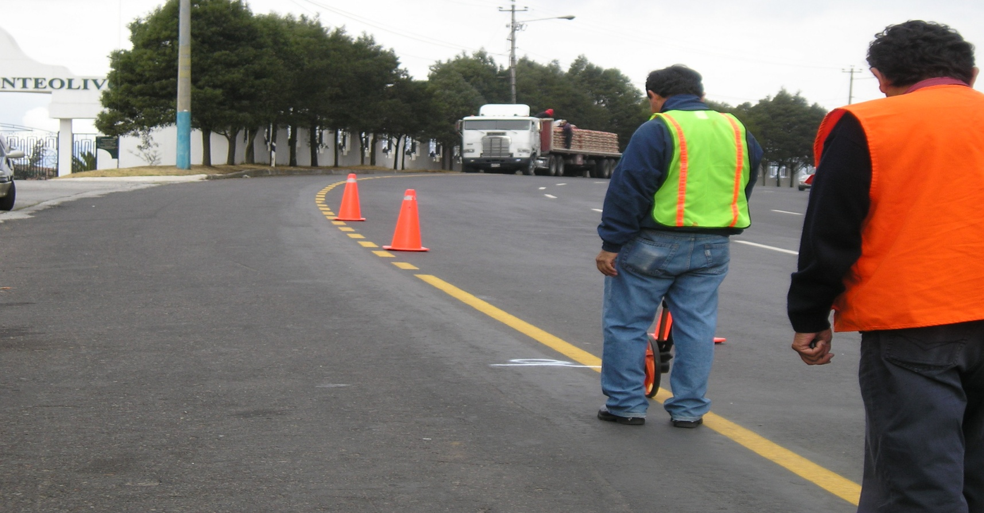
SITUACION GENERAL DEL MANTENIMIENTO VIAL
Falta de información confiable (trafico, inventario y hoja de vida de la vía).
  No hay certeza del inventario vial, del estado de las vías y de los tráficos promedio diarios.

Slide 8
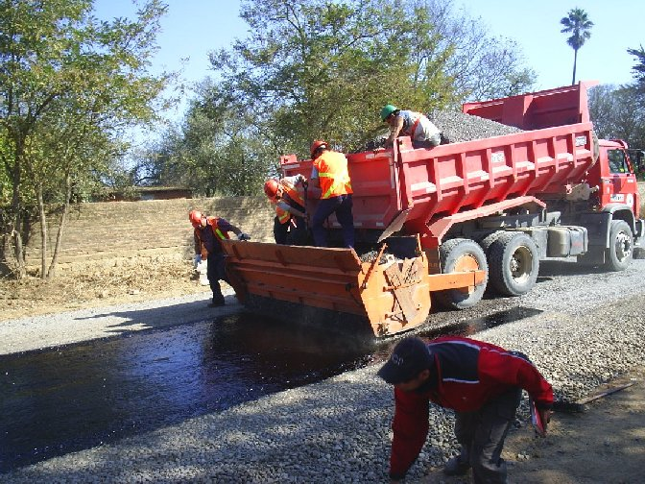
SITUACION GENERAL DEL MANTENIMIENTO VIAL
Administración directa versus contratos con terceros.
  El mantenimiento es visto como una actividad que no requiere de grandes capacidades técnicas y las oficinas responsables de esta actividad en la mayoría se limitan a enfocar sus esfuerzos en la elaboración de contratos para atender el mantenimiento rutinario, pero no en desarrollar la capacidad institucional necesaria para atender con las herramientas necesarias los ciclos del mantenimiento periódico.

Slide 9
SITUACION GENERAL DEL MANTENIMIENTO VIAL
Ausencia de metodologías para priorizar el mantenimiento periódico a las carreteras.
NACIONAL
MUNICIPAL
REGIONAL
  Lo anterior se traduce en deficientes o inexistentes mecanismos de priorización, seguimiento y control.
  No hay una política de Estado dirigida a las entidades regionales para que actúen de manera planificada y con criterios técnicos en la conservación y mantenimiento de las vías bajo su competencia.

Slide 10
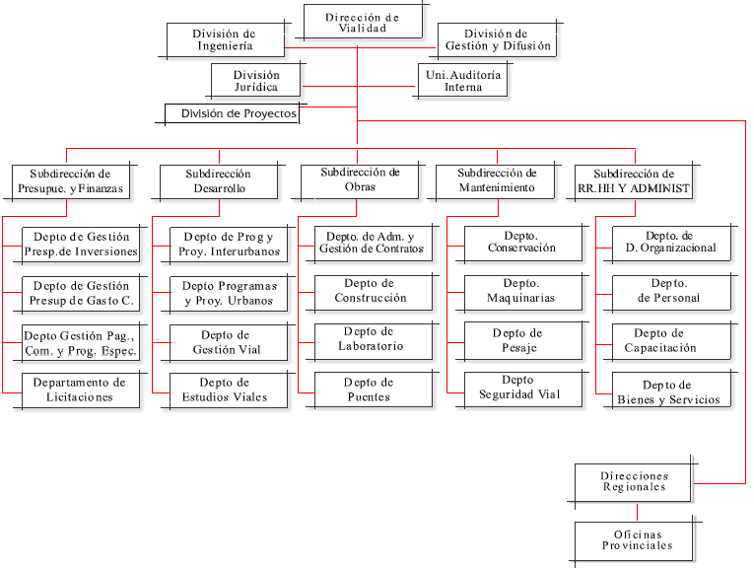
SITUACION GENERAL DEL MANTENIMIENTO VIAL
Se reestructuran las entidades para resolver el problema.

Slide 11
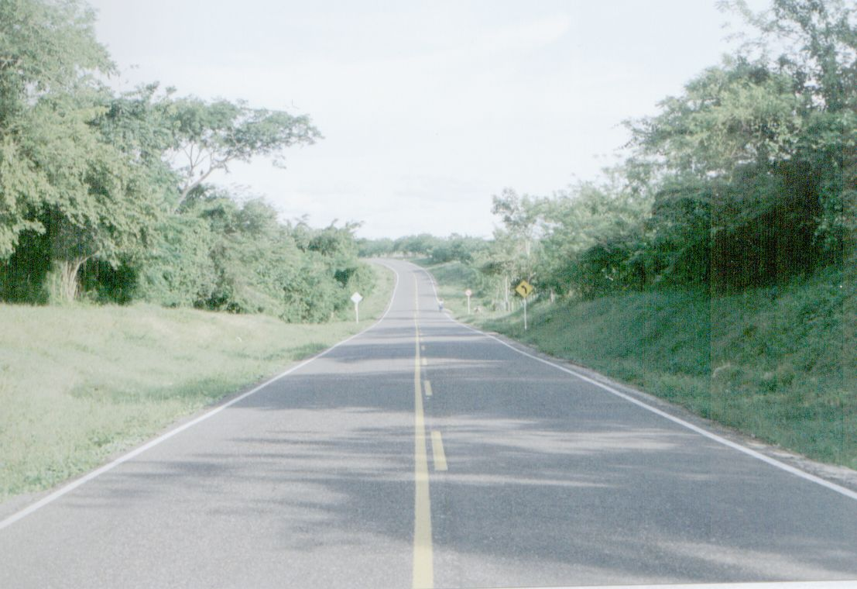
SITUACION GENERAL DEL MANTENIMIENTO VIAL
Modelos de contratos por indicadores o niveles de servicio.

Slide 12
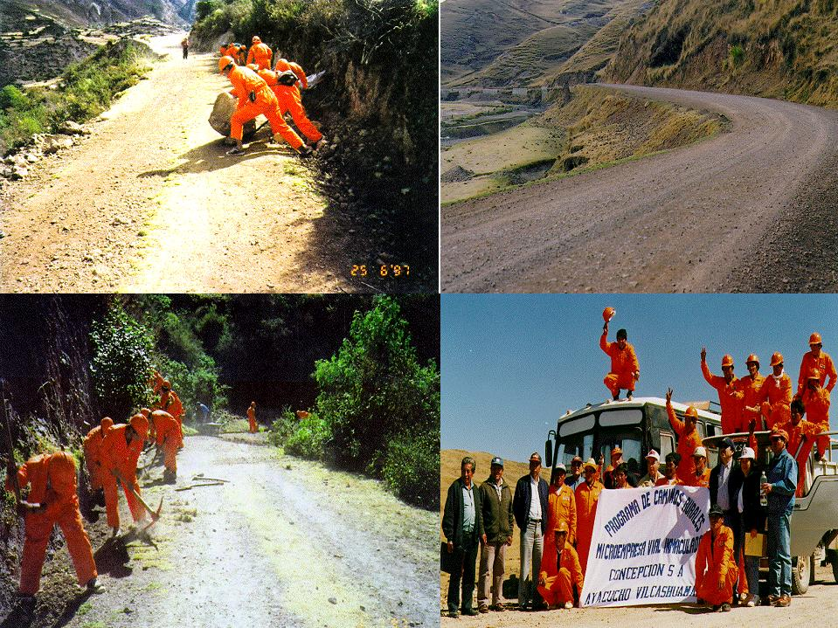
SITUACION GENERAL DEL MANTENIMIENTO VIAL
Microempresas para el mantenimiento rutinario.

Slide 13
FORTALECER EL CONCEPTO DE LA GESTIÓN VIAL
  Proceso de gestión o administración de las redes viales.
  En general, involucra actividades en las etapas de:
    Planificación
    Diseño
    Construcción
    Mantenimiento
    Operación
  Y abarca temas como, por ejemplo:
    Sistemas de información e Inventario Vial
    Modalidades de contratación, ejecución y operación
    Control de calidad, monitoreo y evaluación del comportamiento
    Priorización y optimización de recursos
    Definición y mantenimiento de estándares mínimos
    Sistemas de gestión de pavimentos, del mantenimiento y de activos (AM)

Slide 14
FORTALECER EL CONCEPTO DE LA GESTIÓN VIAL
Metas y Objetivos
Identificación de Necesidades
Seguimiento y Monitoreo
Estrategias de Financiamiento
Priorización y Optimización
Planes y Programas
Vicioso
Virtuoso

Slide 15
FORTALECER EL CONCEPTO DE LA GESTIÓN VIAL
Imposibilidad de fijar presupuestos plurianuales que aseguren el mantenimiento adecuado de la red (la tarea requiere una planificación de mediano y largo plazo)
Dificultad para la obtención de financiamiento para el mantenimiento
Organización y capacidades técnicas inadecuadas
Carencia de información, confiable y en “tiempo y forma”, para la toma de decisiones y retroalimentación de sus consecuencias
Modelos que no responden a realidades y necesidades actuales y locales
Inadecuada gestión de las redes viales,
tanto en términos de eficiencia como de eficacia

Slide 16
FONDO DE MANTENIMIENTO VIAL
Crear un fondo de mantenimiento vial que cuente con los recursos necesarios para la malla vial y que sus recursos no compitan con los proyectos de construcción o mejoramiento que generalmente son más atractivos
Este fondo se debe alimentar de recursos recurrentes como los siguientes:
  Sobretasa ambiental
  Cargos a los usuarios: rodamiento, gasolina, lubricantes, etc.
  Aportes del sector privado en corredores productivos
  Regalías
Se debe imponer una tasa única por cada fuente .
La puesta en marcha del fondo debería ir acompañada de la implementación de un sistema de monitoreo que relacione periódicamente el gasto con los recaudos asociados a los cargos a usuarios.

Slide 17
PROGRAMA DE MANTENIMIENTO SOSTENIBLE
Política de mantenimiento EFICENTE, CONSTANTE y REGULARIZADA en el mediano plazo.
Arreglo institucional que garantice la planeación de mediano y largo plazo.
Menor consumo de recursos públicos a corto plazo – Financiación privada del CAPEX sector privado.
Mejoramiento condiciones de movilidad, seguridad y nivel de servicio.

Slide 18
PROGRAMA DE MANTENIMIENTO SOSTENIBLE
Estructura
Alcance del Contrato de APP
Objetivos Generales
Pagos al Contratista APP
Programa sistemático y regularizado de mantenimiento
Cumplimiento de indicadores
Intervenciones iniciales - llevar la totalidad de la infraestructura a ¨buen¨estado
Operación y Mantenimiento - mantener la infraestructura en ¨buen¨estado
Financiación
Esquema gasto de mantenimiento a mediano plazo (5 a 10 años)
Cumplimiento niveles de servicio
Revisión Experiencias Internacionales
Contratos CREMA (Argentina)
Experiencias en México, Brasil, Perú y España

Slide 19
PROGRAMA DE MANTENIMIENTO SOSTENIBLE
Remuneración
PMM
PDI
Año 1
Año 2
Año 3
Año 4
Año 5
Año 6
Año 7
Año 8
Año 9
Año 10
Etapa Inversiones Iniciales
Etapa Mantenimiento y Movilidad
Pago Total (PT) =PDI + PMM
Inversiones Disponibilidad Inicial
AOM – Administración, Operación y Mantenimiento Preventivo
Mantenimiento Periódico
PMM – Pago por Mantenimiento y Movilidad
PDI – Pago por Disponibilidad Inicial
Componente fijo (PDI): Podrá ser cedido u otorgado en garantía a los financiadores.
Componente variable (PMM): También podrá ser cedido a terceros. Se ajusta en función del desempeño del concesionario.

Slide 20
Mantenimiento Tradicional vs PMS
CONCEPTO | Tradicional | PMS
Costos x Km (Mm.) | 616 | 488
Costo Proyecto | No Definido / Depende recursos disponibles de la vigencia en cada periodo CAPEX+ OPEX: Cantidades de Obra * Precios Unitarios | Definido desde adjudicación CAPEX + OPEX: Contrato a precio fijo
Fuente Financiación | Publica / No involucra financiación del sector privado | Privados / Involucra financiación del sector privado
Términos Financiación | Requiere desembolsos vigencias periodo construcción / Financiación publica | No requiere desembolsos vigencias periodo construcción / Financiación Privados
Restricción Presupuestal | Restricción presupuestal a recursos de vigencia / Solo se ejecuta obra equivalente disponibilidad presupuestal del periodo | Sin restricción / Monetización flujos futuros vigencias permitiendo realizar obras al inicio
Remuneración Proyecto | CAPEX+ OPEX: Cantidades de Obra * Precios Unitarios | Servicio Deuda Senior : PDI OPEX + Equity: PMM

Slide 21
Mantenimiento Tradicional vs PMS
CONCEPTO | Tradicional | PMS
Alcance | Incógnita. Lo desarrolla el contratista en la medida en que avanza el contrato. Crea un incentivo negativo a limitar el alcance. | Predefinido: Se establece alcance de acuerdo a indicadores de disponibilidad y de servicio.
Incentivos económicos | Ejecutar la mayor cantidad de ítems de obra a los que se les asignen los precios unitarios más altos, en el menor espacio geográfico. | Construcción rápida y adecuada para evitar deducciones futuras y contar con el pago de la retribución a corto plazo
Asignación Riesgos | Desbalance en cabeza del Estado. Los riesgos de construcción y sobreprecios quedan en cabeza del estado. | En cabeza de las partes que mejor los manejen. Riesgo de construcción y sobreprecios en cabeza del privado.
Planeación | Ninguna. Se trata de contratos aislados en los que la ejecución se hace a criterio del contratista. | Sometidos a una matriz de priorización. Se incorporan estándares de calidad similares a los de 4G.
Uso de indicadores | Difícil. Habría un incentivo aún mayor a la construcción innecesaria. | Adecuado al esquema: Reduce en el futuro los costos de las concesiones al generar información consistente.

Slide 22
Descripción del proyecto para Bogotá
Estado General de las Calles
Extensión Total | 15.549 | Km. carril
Troncal | 1.038 | Km. carril
Local | 8.286 | Km. carril
Intermedia | 3.548 | Km. carril
Arterial | 2.677 | Km. carril
El PMS para Bogotá se puede ejecutar en tres fases :
FASE 1
FASE 2 y 3
Diseño esquema de transacción
3 MESES
Estructuración técnica, jurídica y financiera de un APP para unas zonas o sectores de la malla vial. Incluye acompañamiento a la licitación, hasta la adjudicación
10 MESES

Slide 23
Descripción del proyecto para Bogotá
Fase I: Diseño esquema de transacción
Fase II: Estructuración integral del programa
Fase III: Acompañamiento en el proceso de licitación y adjudicación
Análisis modelos de transacción y planes de financiación para proyectos similares
Análisis alternativas de modelos de transacción para la contratación de la implementación del programa y sus interventorías
Definir metodología conceptual de intervenciones
Metodología de priorización
Recolección e identificación de los estudios existentes sobre el programa
Debida diligencia
Análisis de riesgos
Estructuración técnica, financiera y legal
Elaboración del CPP
Promoción del Programa
Apoyo implementación cuarto de datos
Apoyo en el proceso de licitación y en las actuaciones previas a los procesos de selección
Asesoramiento y acompañamiento al Distrito hasta la adjudicación del Proyecto

Slide 24

Gracias
dsanchez@fdn.com.co

